Slide 1
TERAPIA NUTRIZIONALE PREOPERATORIA
FRANCESCA ANZOLIN
Centro interaziendale di chirurgia metabolica e dell’obesità ausl-aosp bologna
Uosd nutrizione clinica-ausl bologna

Slide 2
TERAPIA NUTRIZIONALE PREOPERATORIA
DEFICIT NUTRIZIONALI
OBESITA’ SARCOPENICA
CALO DI PESO che “preservi la massa magra”
Nell’ottica di
OTTIMIZZARE lo STATO NUTRIZIONALE
del paziente
IN PREPARAZIONE ALL’INTERVENTO DI
CHIRURGIA BARIATRICA

Slide 3
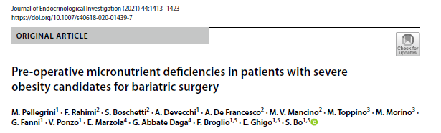
Malnutrizione e Deficit di vitamine e micronutrienti sono frequenti nelle persone con obesità in particolare candidati a chirurgia bariatrica
220 pz
Almeno un micronutriente : 85%
Vitamina D: 74.5%
Folato 33.5%
Ferro 32%
Calcio 13%
Vitamina B 12 10%
Albumin a5.5%
CRP > 5 mg/L : 65%
Deficit di Vitamina B 12 e Folato
Deficit ≥ 2 micronutrienti

Slide 4
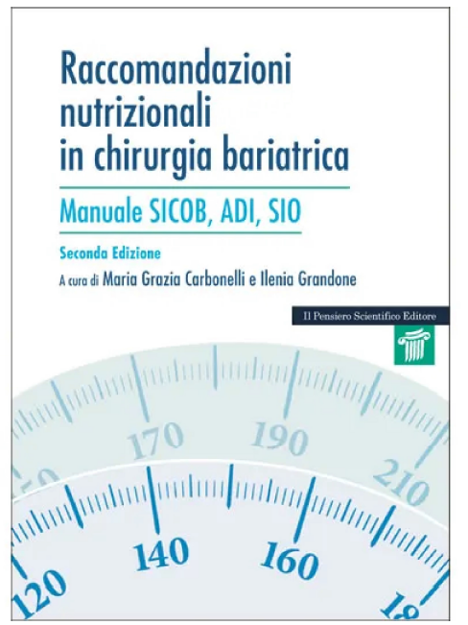
ASSESSMENT NUTRIZIONALE: Esami ematici
Emocromo con formula
Creatinina-Gfr
Assetto lipidico : colesterolo totale e HDL , Trigliceridi
Assetto metabolico : glucosio , emoglobina glicata, insulina per calcolo Homa Index
Assetto epatico ast alt ggt fa bilirubina
Acido urico Sodio Potassio
Assetto Nutrizionale, Marziale e Vitaminico:
proteine totali albumina prealbumina
ferro ferritina transferrina
acido folico, vitamina B 12, vitamina B6
Vitamine A Vitamina D Vitamina E
-> in particolare in previsione di intervento ipoassorbitivo

Slide 5
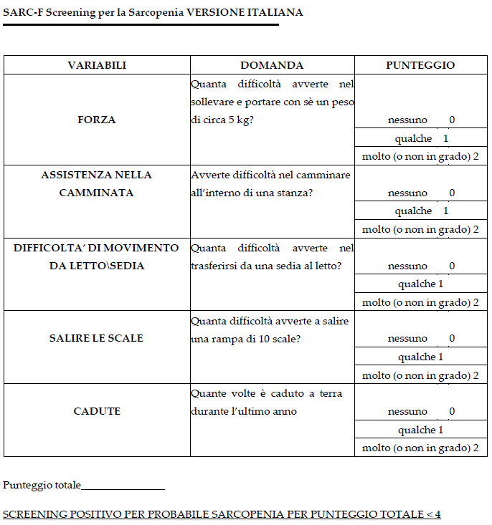
ASSESSMENT NUTRIZIONALE: Obesità Sarcopenica
SARC-F:
Strength (forza)
Assistance in walking (assistenza nel camminare),
Rise from a chair (alzarsi da una sedia),
Climb stairs (salire le scale)
Falls (cadute)

Slide 6
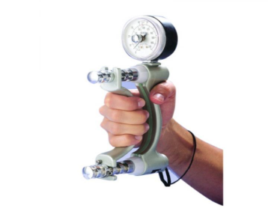
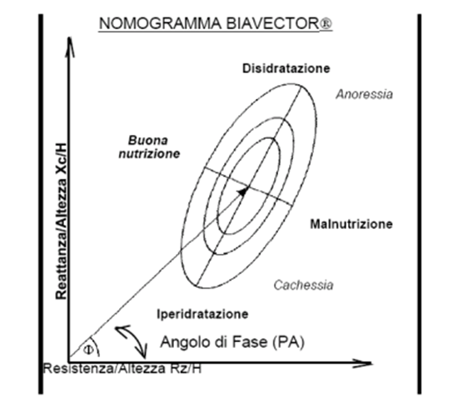
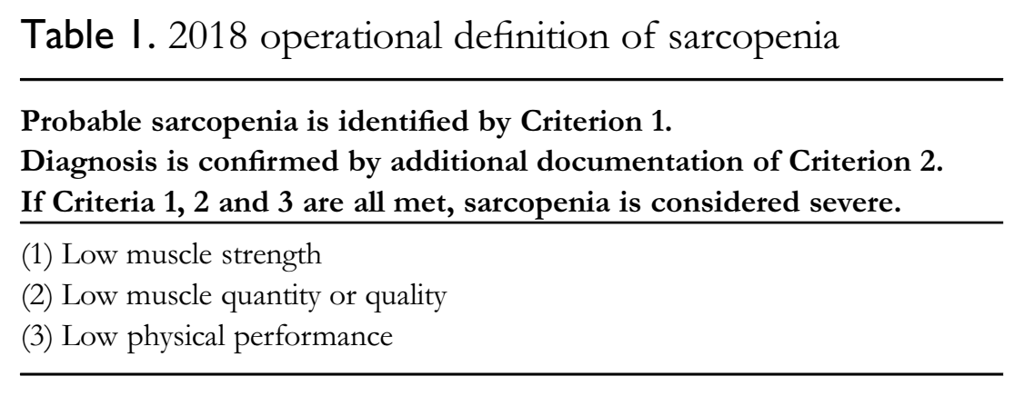
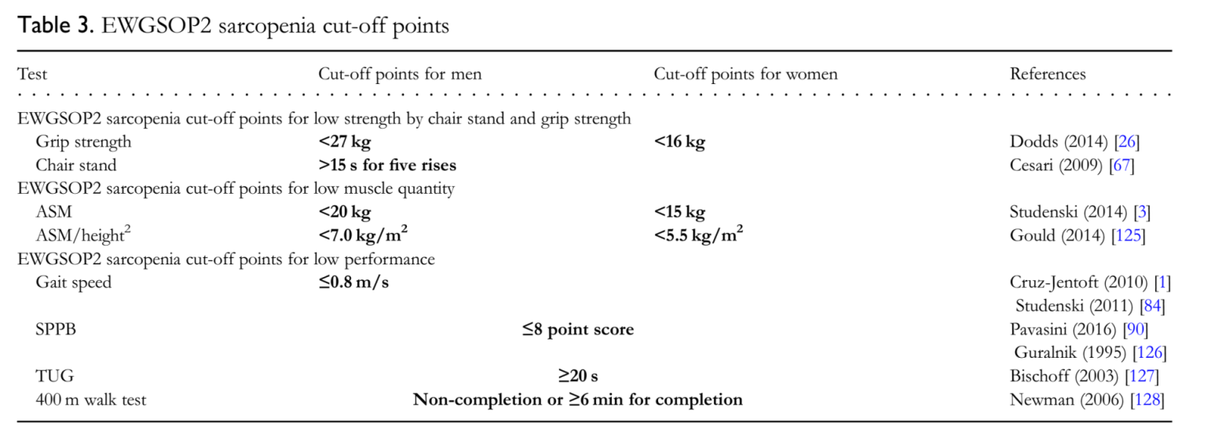
ASSESSMENT NUTRIZIONALE: Obesità Sarcopenica
Perdita di massa muscolare
Perdita di forza
SARCOPENIA
CUT OFF della forza di prensione (EWGSOP2):
< 27 Kg uomo
< 16 Kg donna
Bossi P. Nutrients 2021,13,198

Slide 7
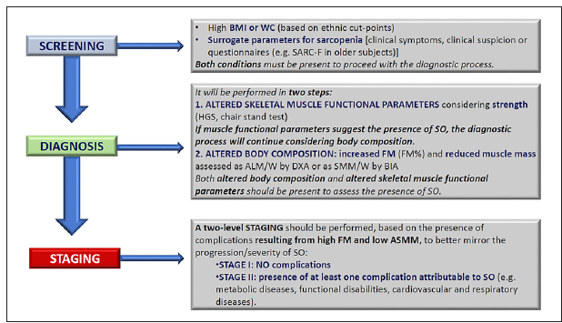
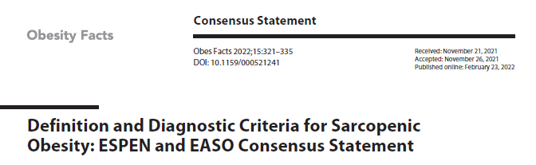
ASSESSMENT NUTRIZIONALE: Obesità Sarcopenica

Slide 8

INTERVENTO NUTRIZIONALE: Calo di Peso Preoperatorio
PICO 15
Riduzione della durata della procedura chirurgica
Riduzione delle complicanze periprocedurali
Aumento dei tempi di attesa per effettuare la chirurgia metabolico-bariatrica
Determina la riduzione del volume epatico, particolare del lobo sinistro, facilitando la visualizzazione dello stomaco, della giunzione esofago-gastrica e della zona retroesofagea,
agevolando l’atto chirurgico (Linee Guida AACE).
La SCELTA della tipologia di intervento per il calo di peso dipende da:
età
sesso
grado di obesità
comorbidità
compliance
caratteristiche psicologiche
caratteristiche comportamentali- abitudini alimentari
tempo di attesa pre-intervento
costi

Slide 9
INTERVENTO NUTRIZIONALE: Calo di Peso Preoperatorio
Regimi dietetici
Dieta Mediterranea
Low-calorie diets (LCD) (800–1200 kcal/die)
Very low-calorie diets (VLCD) (600 kcal/die)
Very-low-calorie ketogenic diet (VLCKD->VLEKT) (400/800 kcal/die)
Non ci sono al momento indicazioni univoche e conclusive nelle diverse linee guida
per la mancanza di studi multicentrici, randomizzati e controllati
La riduzione preoperatoria del peso è raccomandata nei pz candidati a
CB soprattutto in presenza di BMI >40 Kg/m² o con grave obesità viscerale.
Trattamento farmacologico
in aggiunta a dieta + esercizio fisico
Semaglutide
Tirzepatide
posizionamento endoscopico di un palloncino intragastrico

Slide 10
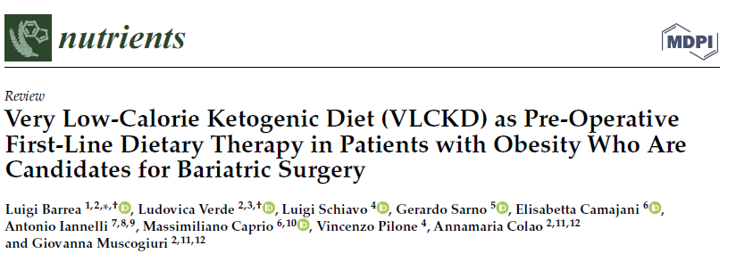
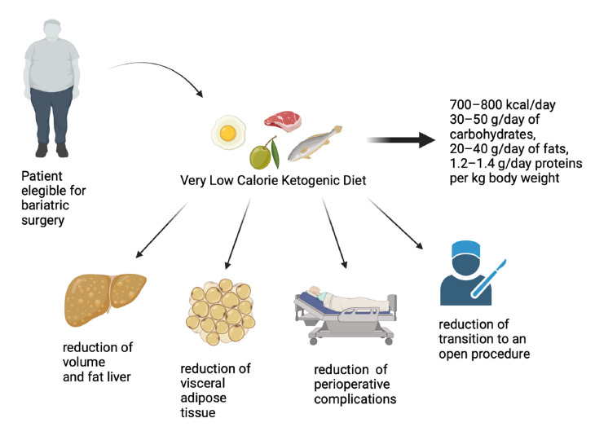
VLCKD->VLEKT
Migliora: parametri metabolici, assetto lipidico, metabolismo glucidico
Migliora: ipertensione arteriosa e compenso del diabete
Riduce il tessuto adiposo in particolare viscerale
Preserva la massa muscolare
Controllo sulla fame e aumento della sazietà
Necessità di integrazione in sali minerali e vitamine (insufficiente apporto di oligoelementi per l’esclusione di alcuni gruppi alimentari, consumo di cationi alcalini (Na+; K+; Mg++; Ca++)
Correzione di deficit nutrizionali
Corretta selezione ed attento monitoraggio clinico
Rispetto alla dieta mediterranea è più efficace nel “Short term”(Erdem et al.)

Slide 11
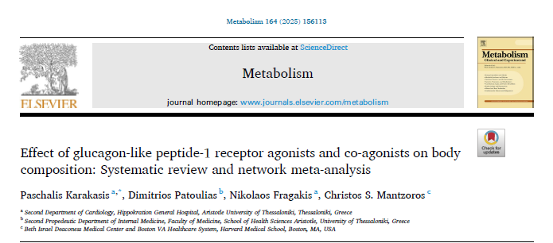
TERAPIA FARMACOLOGICA
SEMAGLUTIDE
TIRZEPATIDE
Tirzepatide 15 mg e Semaglutide 2.4 mg vs Liraglutide 1.8 die
Maggiore perdita di peso
Maggiore perdita massa magra
Considerazioni:
Riduzione dell’intake globale
Riduzione della quota proteica rispetto ai fabbisogni
Tempo medio-lungo per il calo di peso
Risposta personale e non univoca in relazione al dosaggio
DIETA
APPORTO PROTEICO
Alimenti naturali +/-Integrazioni
Integrazione VITAMINICA-MINERALE

Slide 12
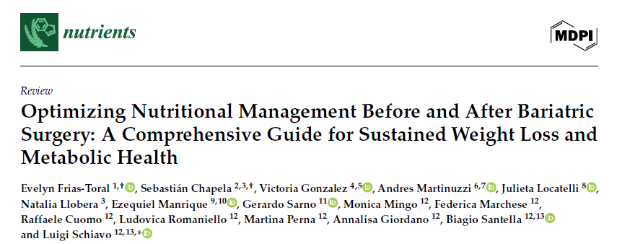
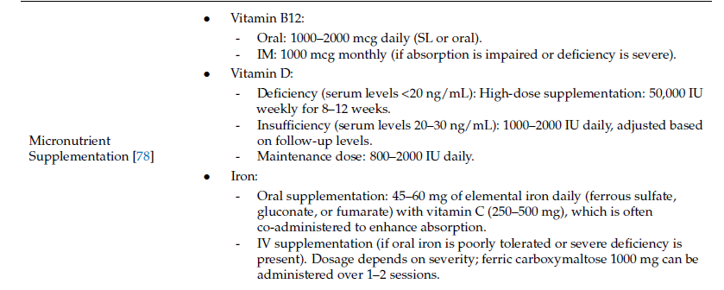
INTERVENTO NUTRIZIONALE: Integrazioni-Supplementazioni

Slide 13
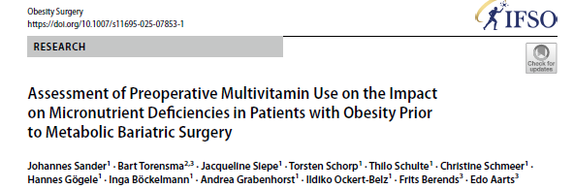
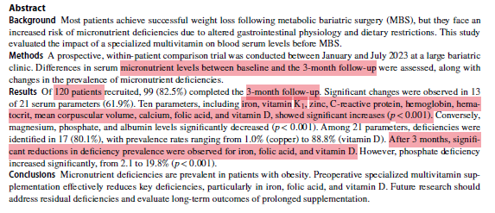
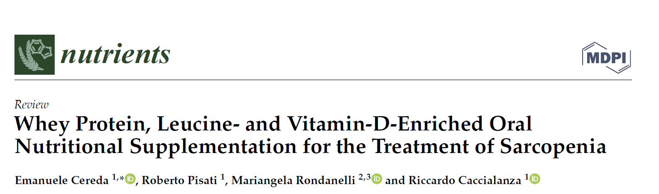
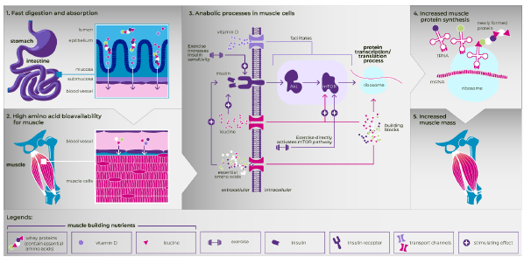
Effetto muscle-targeted ONS ( whey protein, leucina e vitamina D) in associazione ad esercizio fisico nell’aumentare appendicular muscle mass.

Slide 14
Grazie
francesca.anzolin@ausl.bologna.it

